Slide 1


Slide 2
Análise de Sistemas
Lean UX Canvas
Rafael Cardoso dos Reis
rafael.creis@sptech.school

Slide 3
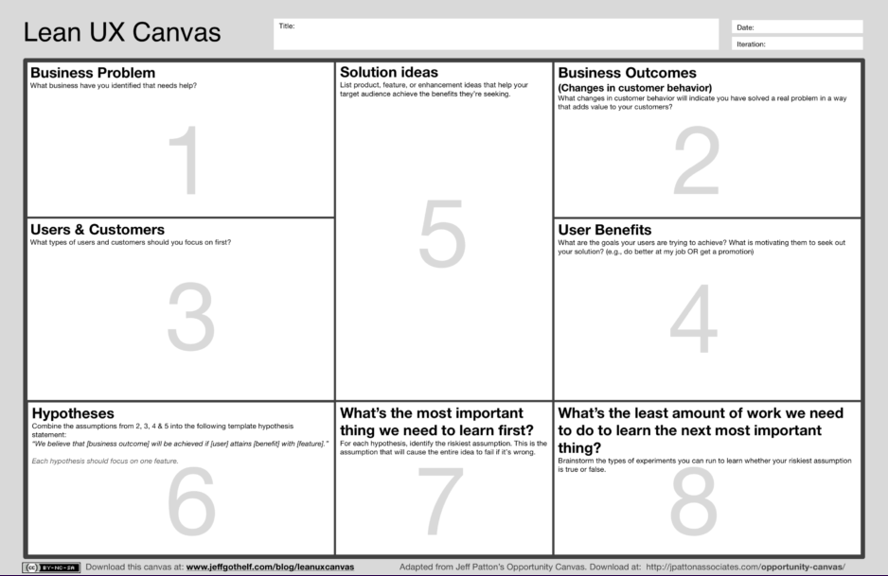
Falta de automatização nos processos de controle, produção, armazenamento e qualidade do leite
Processos manuais nos sistemas de vendas e rastreabilidade animal.
Sistema de rastreabilidade animal integrado com sistema de produção.
Planilhas do Excel automatizadas sobre o controle de leite.
Sistema integrado de produção, armazenamento e qualidade do leite.
Melhora na qualidade e produção do leite, e mais facilidade em seu armazenamento.
Melhor organização no sistema de vendas.
Ambos os gerentes que cuidam dos processos de controle e produção, e vendas, terão uma facilidade ao lidar com suas respectivas áreas, devido a automatização dos processos
Poder realocar recursos para outras áreas não automatizadas
Aumento na renda e produção, evitando desperdício,.
Aumento de informações mais específicas sobre a produção e vendas.

